Slide 1
Krisberedskap och säkerhet
Karin Eriksson

Slide 2
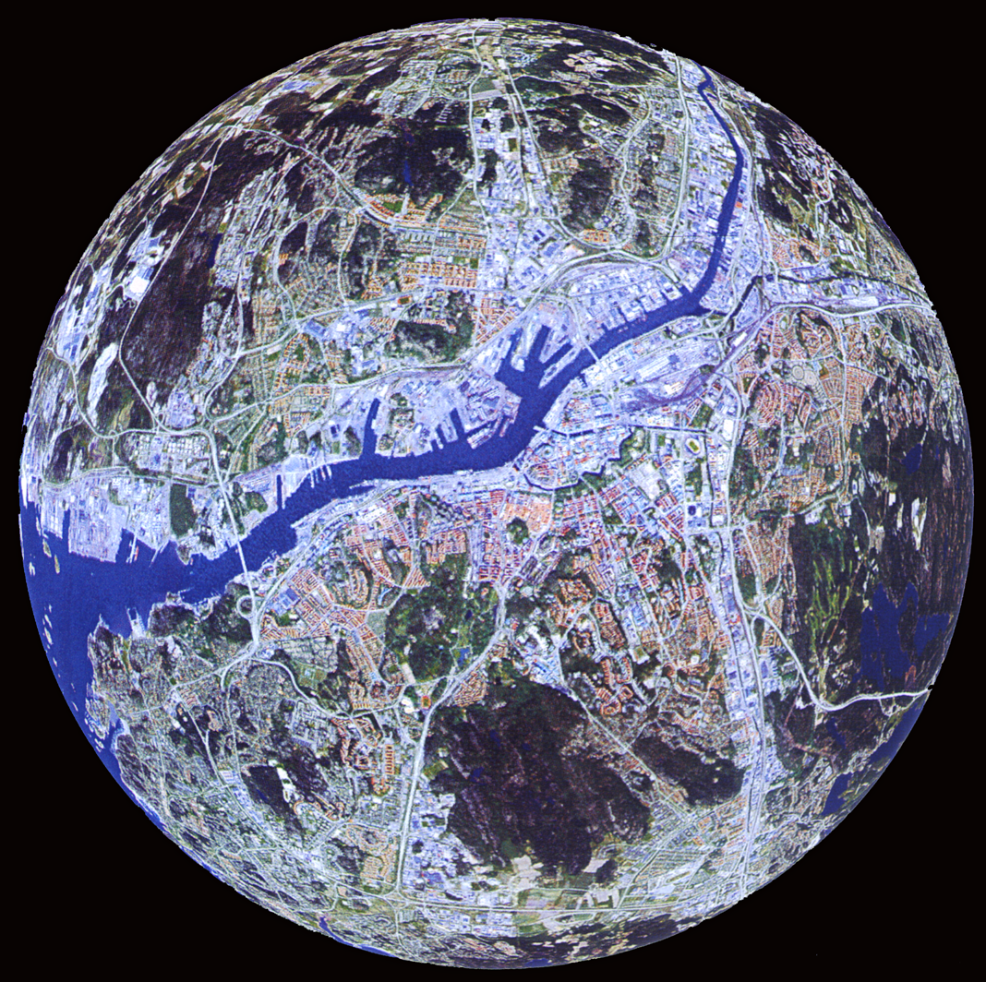
~ 450 km2
Glesbygd,
Skärgård
Storstad
~ 540 000 inv.
~ 100 språk

Slide 3
År | Händelse | Omkomna | Skadade
1969 | Höststormar | 10 | 200
1977 | Jordskred i Tuve | 9 | 62
1987 | Tågolycka i Lerum | 9 | 150
1990 | Fartygsbrand Scandinavian Star | 158 | 30
1992 | Spårvagnsolycka | 13 | 37

Slide 5
År | Händelse | Omkomna | Skadade
1969 | Höststormar | 10 | 200
1977 | Jordskred i Tuve | 9 | 62
1987 | Tågolycka i Lerum | 9 | 150
1990 | Fartygsbrand Scandinavian Star | 158 | 30
1992 | Spårvagnsolycka | 13 | 37
År | Händelse | Omkomna | Skadade
1998 | Brand i föreningslokal | 63 | -
2001 | EU-toppmöte | - | 143

Slide 6
Tsunamin
Orkanen Gudrun
Libanonkriget
Orkanen Per
Stormen Emma – Gårda översvämmas
Stenkastning mot Räddningstjänsten
2011 Spårvagnsolycka i Kviberg 27 skadade
2011/12 Stormarna Yoda – Dagmar – Emil
Stormarna Simone och Sven
2013 Skjutningar i Storgöteborg – 56 stycken
2014 Skjutningar i Storgöteborg – 51 stycken
Spårvagnsolycka i Gamlestaden 17 skadade
Evenemangsstad:
Gothia Cup, Partille Cup, Göteborgsvarvet Liseberg, konserter, mässor & konferenser

Slide 7
Innehåll
Ert ansvar som politiker
Nationens krishanteringssystem
Stadens krishanteringssytem
Göteborgs Stads Säkerhetspolicy
Samhällsskydd och Beredskap – det här gör vi
72 TIMMAR och SAMÖ 2016
Sammanfattning

Slide 8
Ert ansvar som politiker
Följa upp:
Beredskaps- och ledningsplaner
Förmåga
Säkerhetspolicy
Att den efterlevs

Slide 9
Nationens krishanteringssystem – tre grundläggande principer
Ansvar
Den som har ansvar för en verksamhet i vardagen ska ha det också under en krissituation.
Likhet
Under en kris ska verksamheten fungera på liknande sätt som den gör i vardagen – så långt det går. Verksamheten ska, om det är möjligt, skötas på samma plats som under normala förhållanden.
Närhet
Med närhetsprincipen menas att en kris ska hanteras där den inträffar och av dem som är närmast berörda och ansvariga.

Slide 10
Stadens krishanteringssystem
Utgår från de tre principerna, Ansvar, Likhet och Närhet.
Detta innebär att:
Varje verksamhet har ett eget ansvar och ska planera/öva för att kunna hantera en kris.
För Staden gemensamt finns jourhavande stadsdirektör dygnet runt året om. Larmas via länsstyrelsen Västra Götaland, Räddningstjänsten Storgöteborg eller Polismyndigheten. Jourhavande kommunikatör finns också dygnet runt året om, som stöd till bland annat jourhavande stadsdirektör.
Jourhavande stadsdirektör kan sammankalla Stadens verksamheter för samordning när behov uppstår, ”Händelsestyrd Krissamordningsgrupp”

Slide 11
Jourhavande stadsdirektörs uppgift
Se till att alla aktörer kommer upp och är med på banan.
Vara ett naturligt forum för samverkan dit alla aktörer vänder sig.
Informera och lägga fram förslag till beslut för stadens politiska ledning (krisledningsnämnd - KS).
Svara för ledningsinformation till respektive aktörs krisledningsgrupp.
Bevaka: Att ansvars- närhets- och likhetsprinciperna följs
Verka för: Att förvaltnings-bolagsövergripande problemlösning kommer till stånd.
Säkerställa information till medborgare och media!

Slide 12
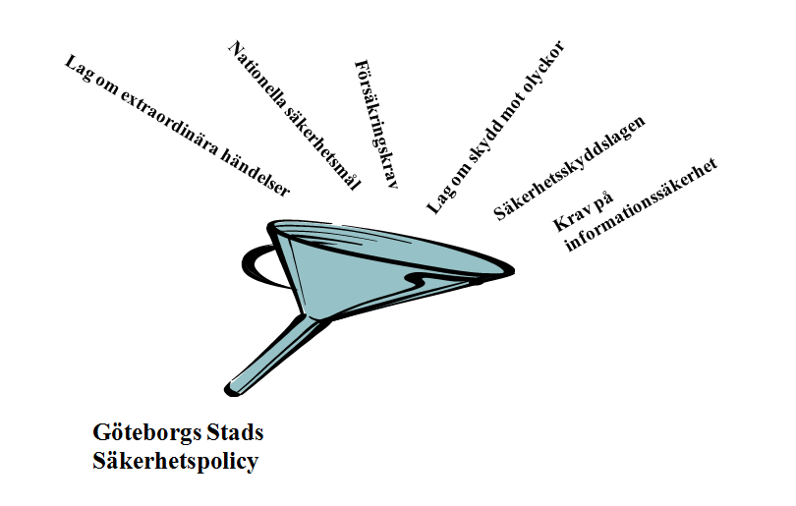
Göteborgs Stads Säkerhetspolicy
Göteborgs Stads säkerhetspolicy Dnr 540/14

Slide 13
Samhällsskydd och Beredskap – det här gör vi
Övergripande kommunala uppdrag
Strategisk ledning, samordning och uppföljning av stadens arbete avseende säkerhet, samhällsskydd och beredskap
Samordning av stadens säkerhetsskyddsarbete
Systematiskt brandskyddsarbete – särskilt uppdrag
Statligt uppdrag
Lagen (2006:544) om kommuners och landstings åtgärder inför och vid extraordinära händelser i fredstid och höjd beredskap (LEH)
Överenskommelse mellan Myndigheten för Samhällsskydd och Beredskap och Sveriges kommuner och landsting

Slide 14
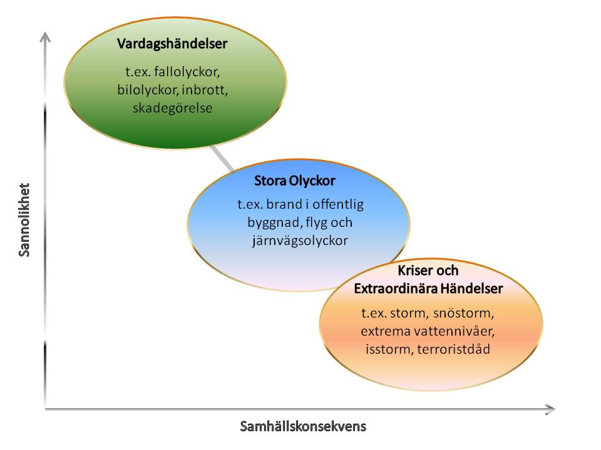
Samhällsskydd och Beredskap – det här gör vi
Kommunalt grunduppdrag
Kommunalt grunduppdrag
Statligt uppdrag

Slide 15
Samhällsskydd och Beredskap – det här gör vi
risk- och sårbarhetsanalyser
planering
geografiskt områdesansvar
övning
utbildning
rapportering
höjd beredskap

Slide 16
Samhällsskydd och Beredskap – det här gör vi
Allt vi gör syftar till att förmågan att klara större kriser och händelser i göteborgssamhället ska vara så god som möjligt!

Slide 17
Kampanjen 72 timmar

Slide 21
Sammanfattning
Ert ansvar är att följa upp
Beredskaps- och ledningsplaner
Förmåga
Säkerhetspolicy
De tre grundprinciperna för krishantering
Ansvar - Likhet – Närhet
På gång under mandatperioden
72 TIMMAR och SAMÖ 2016

Slide 22
KONTAKT: Samhällsskydd och beredskap Stadsledningskontoret Karin Eriksson, avdelningschef karin.eriksson@stadshuset.goteborg.se

